Slide 1
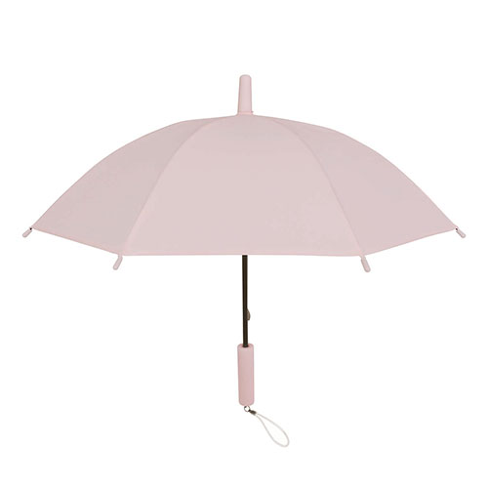
【提案書】
まち傘
特徴
まち傘は屋外の観客席・入店待ちの行列・パレードの場所取り等、人が密集した場所でも周囲を気にせず一人分のスペースで雨除け・日除けが可能！自分と周囲の待ち時間を快適にする気遣い傘です。
納期
納期スペース
仕様
カラー展開：本体色5色
素材：POE
サイズ：30cm×8本骨
お見積
お見積りスペース

